Slide 1
Presentación de avance de medida de gestión
Componente Tuberculosis
Agosto 2025
El Salvador / MINSAL
Proyecto SLV-C-MOH P02

Slide 2
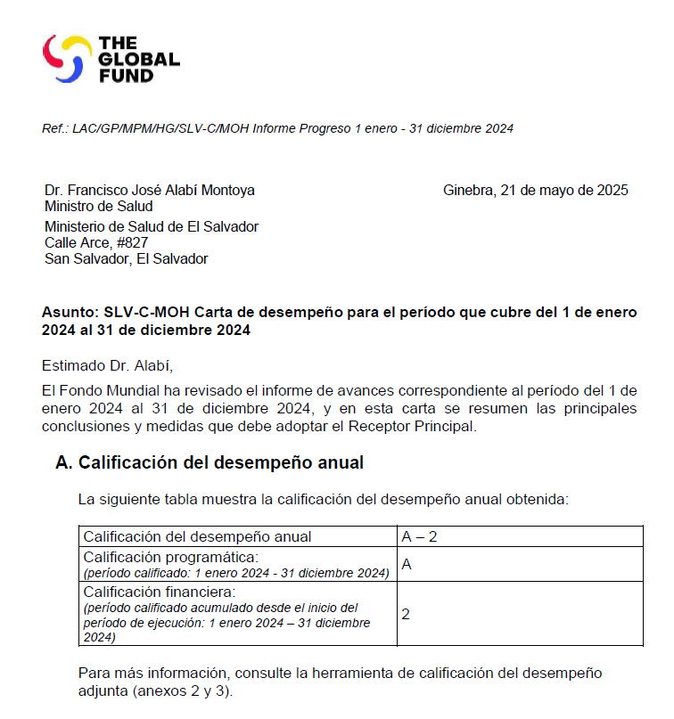
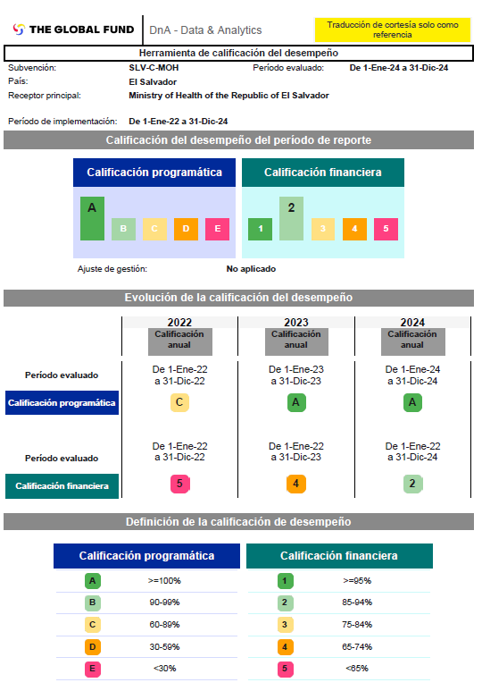
Carta de Desempeño año 2024
SLV – C - MOH

Slide 3
FINANCIAMIENTO BASADO EN RESULTADOS (BFR):
COMPONENTE TB 2025-2027
4 INDICADORES DE COBERTURA
Nombre del Indicador | Metas anuales 2025 – 2027
 | 2025 | 2026 | 2027
TBDT- 2 - Otro 1 Porcentaje de casos todas las formas de TB bacteriológicamente confirmados más clínicamente diagnosticados, tratados exitosamente (curados más tratamiento completado) entre el total de casos notificados en PPL en el periodo de reporte; (incluye solo los casos nuevos y recaídas de TB. | 93% | 94% | 95%
TBP - Otro 2 Número de personas privadas de libertad a los que se les tamizó para la tuberculosis. | 25,000 | 50,000 | 76,000
TBP - Otro 3 Porcentaje de personas privadas de libertad elegibles que iniciaron tratamiento preventivo contra la | 95% | 95% | 95%
TBDT-4 - Otro 4 Porcentaje de pacientes con tuberculosis notificados -casos nuevos y recaídas - analizados con las pruebas de diagnóstico rápido recomendadas por la OMS en el momento del diagnóstico. | 50% | 60% | 70%

Slide 4
FINANCIAMIENTO BASADO EN RESULTADOS (BFR):
COMPONENTE TB 2025-2027
DISTRIBUCIÓN PRESUPUESTO PARA INDICADORES COBERTURA
INDICADORES PAGO POR RESULTADOS | TOTALES | %
TBDT- 2 - Otro 1 Porcentaje de casos todas las formas de TB bacteriológicamente confirmados más clínicamente diagnosticados, tratados exitosamente (curados más tratamiento completado) entre el total de casos notificados en PPL en el periodo de reporte; (incluye solo los casos nuevos y recaídas de TB. | $ 128,815.53 | 6 %
TBP - Otro 2 Número de personas privadas de libertad a los que se les tamizó para la tuberculosis. | $ 990,019.69 | 45 %
TBP - Otro 3 Porcentaje de personas privadas de libertad elegibles que iniciaron tratamiento preventivo contra la Tuberculosis | $ 425,811.01 | 19 %
TBDT-4 - Otro 4 Porcentaje de pacientes con tuberculosis notificados -casos nuevos y recaídas - analizados con las pruebas de diagnóstico rápido recomendadas por la OMS en el momento del diagnóstico. | $ 677,098.77 | 30 %
TOTAL | $ 2,221,745.00 | 100%

Slide 5
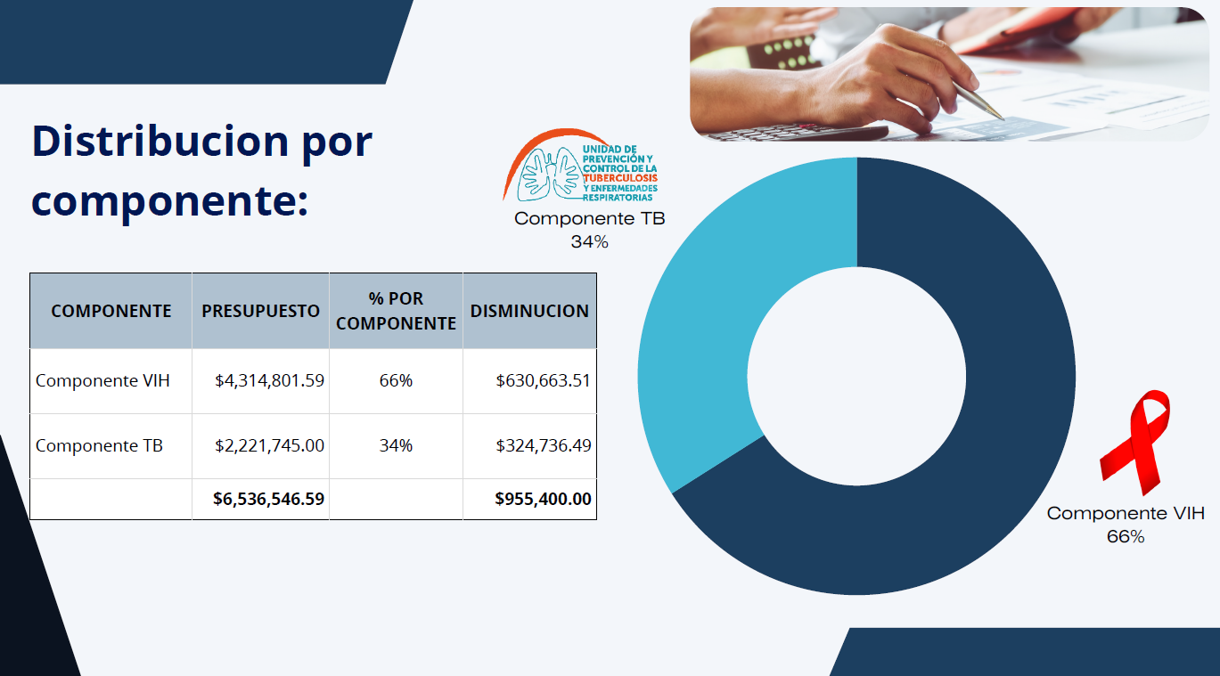

Slide 6
 |  |  | Comentarios RP
No. | Acción | Plazo | Estado RP | Comentarios RP
PUDR 2024 -AG1 | Incremento en la capacidad de tamizaje de tuberculosis en centros penitenciarios. Se han acordado una serie de medidas en este sentido. La primera es el traslado de máquinas de rayos X a los centros penitenciarios en los cuales se está realizando el tamizaje (en el primer semestre de 2025 este se realiza en el CECOT) para poder incrementar el número de placas tomadas por día. La segunda es la formación de personal medico ligado a la Dirección Nacional de Centros Penales para incrementar la capacidad de lectura. La tercera es la implementación de tecnología apoyada por inteligencia artificial en la lectura de placas para incrementar aún más la capacidad de lectura. Se espera un avance en estos tres puntos para finales de Julio de 2025. | 31 julio 2025 |  | 1. En relación con el traslado de los equipos de Rayos X desde el Centro Penitenciario de Quezaltepeque, dos equipos fueron trasladados al CECOT con el propósito de ampliar la capacidad de toma de radiografías. Es importante destacar que estos equipos fueron actualizados, ya que originalmente eran análogos y se les incorporaron digitalizadores para facilitar la interconectividad con el Sistema de Información en Salud (SIS), lo que ha permitido incrementar la cantidad de radiografías realizadas. 2. Respecto a la formación académica del personal médico que trabaja directamente con la Dirección General de Centros Penales (DGCP), en abril del presente año, la Unidad de Programa de Tuberculosis del Ministerio de Salud (MINSAL) llevó a cabo el primer taller de capacitación en lectura e interpretación de radiografías sugestivas de tuberculosis. En junio se realizó un segundo taller, al final de los cuales se entregaron diplomas de participación. Estas acciones buscan agilizar la detección y lectura sugestiva de tuberculosis en los privados de libertad tamizados con radiografías. 3. En cuanto a la implementación de tecnología basada en inteligencia artificial para la lectura de placas, el país adquirió el equipo tecnológico CAD 4 TB. Este equipo requiere un umbral de análisis mediante radiografías, pruebas moleculares y otras variables solicitadas a los centros penales. En junio del presente año, se contó con el acompañamiento de consultora especializada en inteligencia artificial (Dra. Ahn Innes), financiada por el Fondo Mundial, con quien se mantienen reuniones periódicas para brindar asesoría técnica en este ámbito.

Slide 7
 |  |  | Comentarios RP
No. | Acción | Plazo | Estado RP | Comentarios RP
PUDR 2024 -AG2 | Revisión trimestral de los indicadores ligados a desembolso de VIH : El nuevo panorama de financiamiento, así como las ambiciosas metas del Plan Estratégico Nacional en materia de vinculación y retención al tratamiento requieren una consideración particular. Especialmente cuando el financiamiento del Fondo Mundial está ligado al alcance de dichas metas bajo el esquema de financiación basada en resultados firmado para esta subvención. Por esto, y con el fin de poder acompañar al país de la mejor forma posible, proponemos la organización de reuniones trimestrales para revisar y analizar la evolución de los indicadores ligados a desembolso. Proponemos la primera reunión (con resultados del primer trimestre de 2025) para la semana del 26 de mayo, la segunda la semana del 28 de julio y la tercera la semana del 27 de octubre. Enviaremos agenda y términos de referencia para la reunión. | Primera reunión para la semana del 26 de mayo, la segunda la semana del 28 de julio y la tercera la semana del 27 de octubre
PUDR 2024 -AG3 | Mejora en el reporte del indicador de coinfección TB/VIH: durante la elaboración de la subvención se han identificado dificultades para reportar el indicador TB/VIH-3.1a y se había acordado de que el mismo sería reportarse desde el sistema SUMEVE a partir de enero de 2025 en línea con las recomendaciones de la OMS en la materia https://www.who.int/publications/i/item/9789240091290 Considerando que esto no se a realizado, solicitamos que el programa de TB revise las guías nacionales para cumplir con dichas recomendaciones, particularmente el uso de tamizaje clínico (4 preguntas) junto con Rx con CAD, prueba molecular y uso de LAM para PVIH con CD4 de menos de 200 en ambulatorios y 100 en hospitalizados. Se solicita que dichos cambios sean implementados antes del 31 de diciembre de 2025. Hasta entonces se continuará a reportar el indicador sobre base del tamizaje clínico. | 31 diciembre 2025

Slide 8
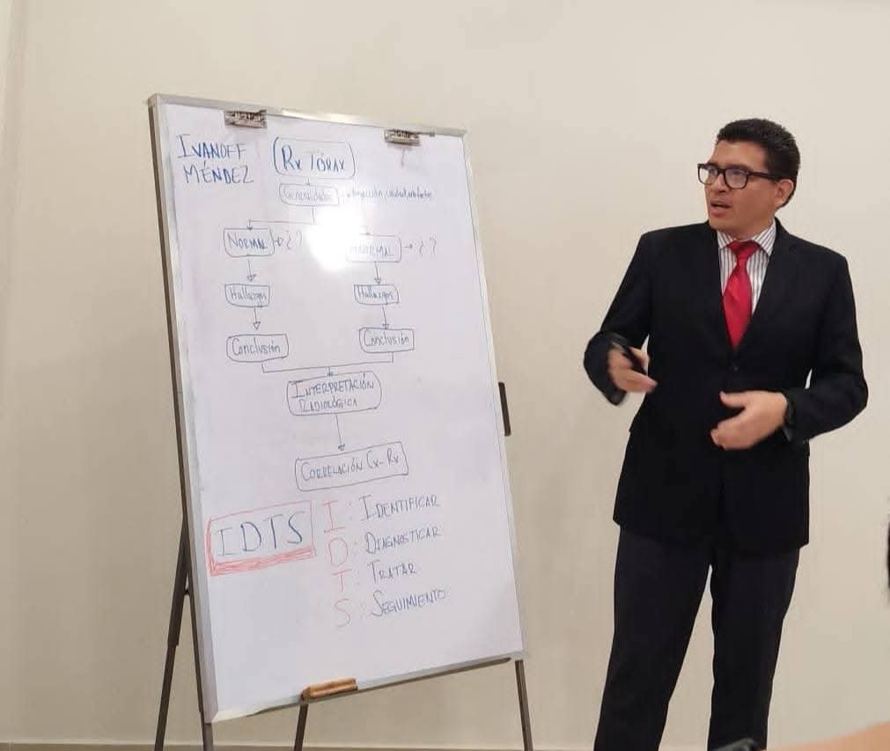
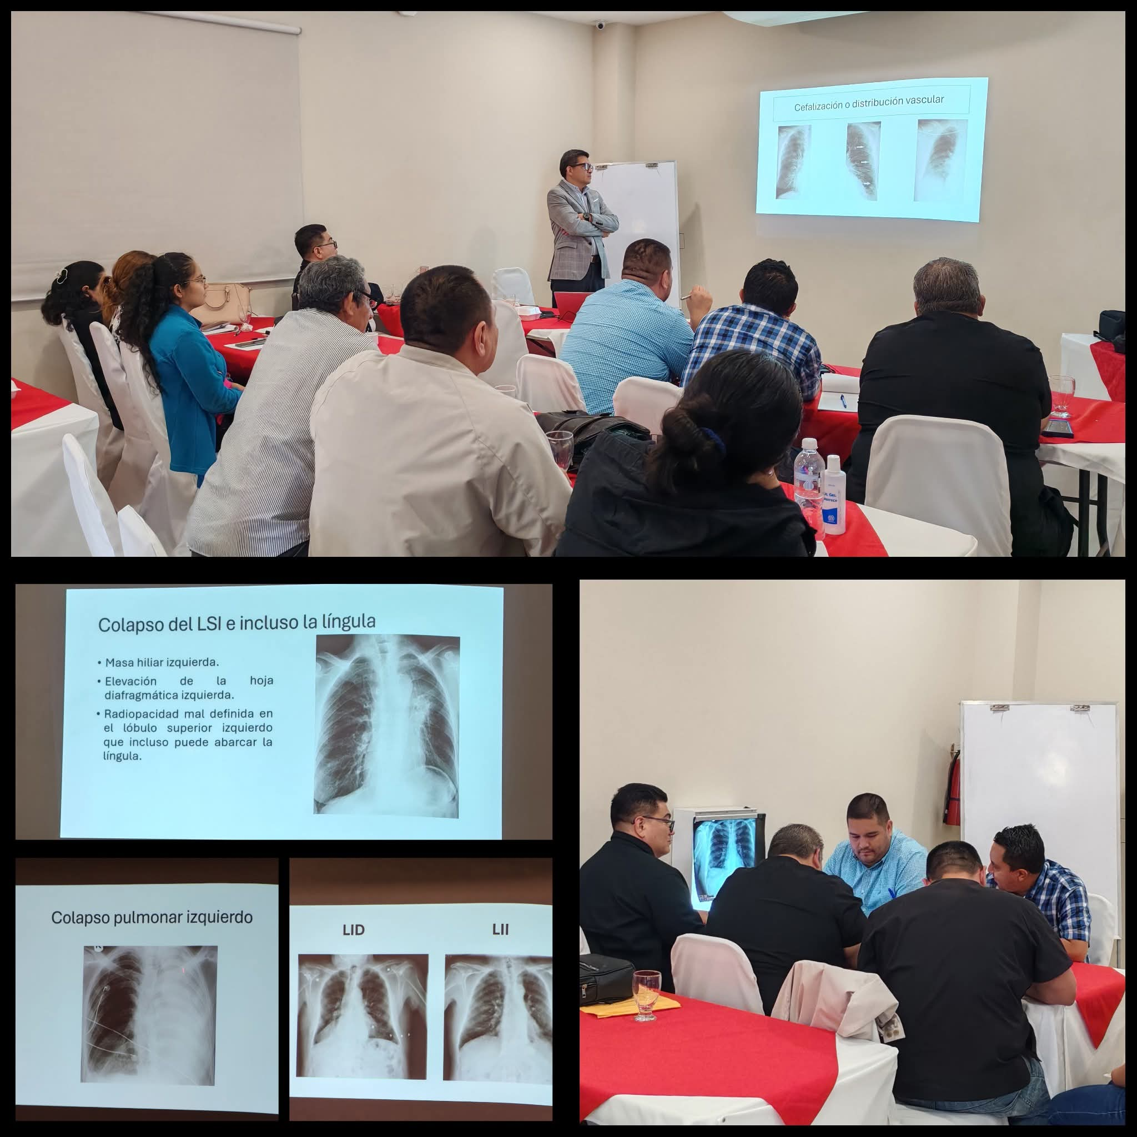
EVIDENCIA FOTOGRAFICA
Formación personal médico DGCP

Slide 9
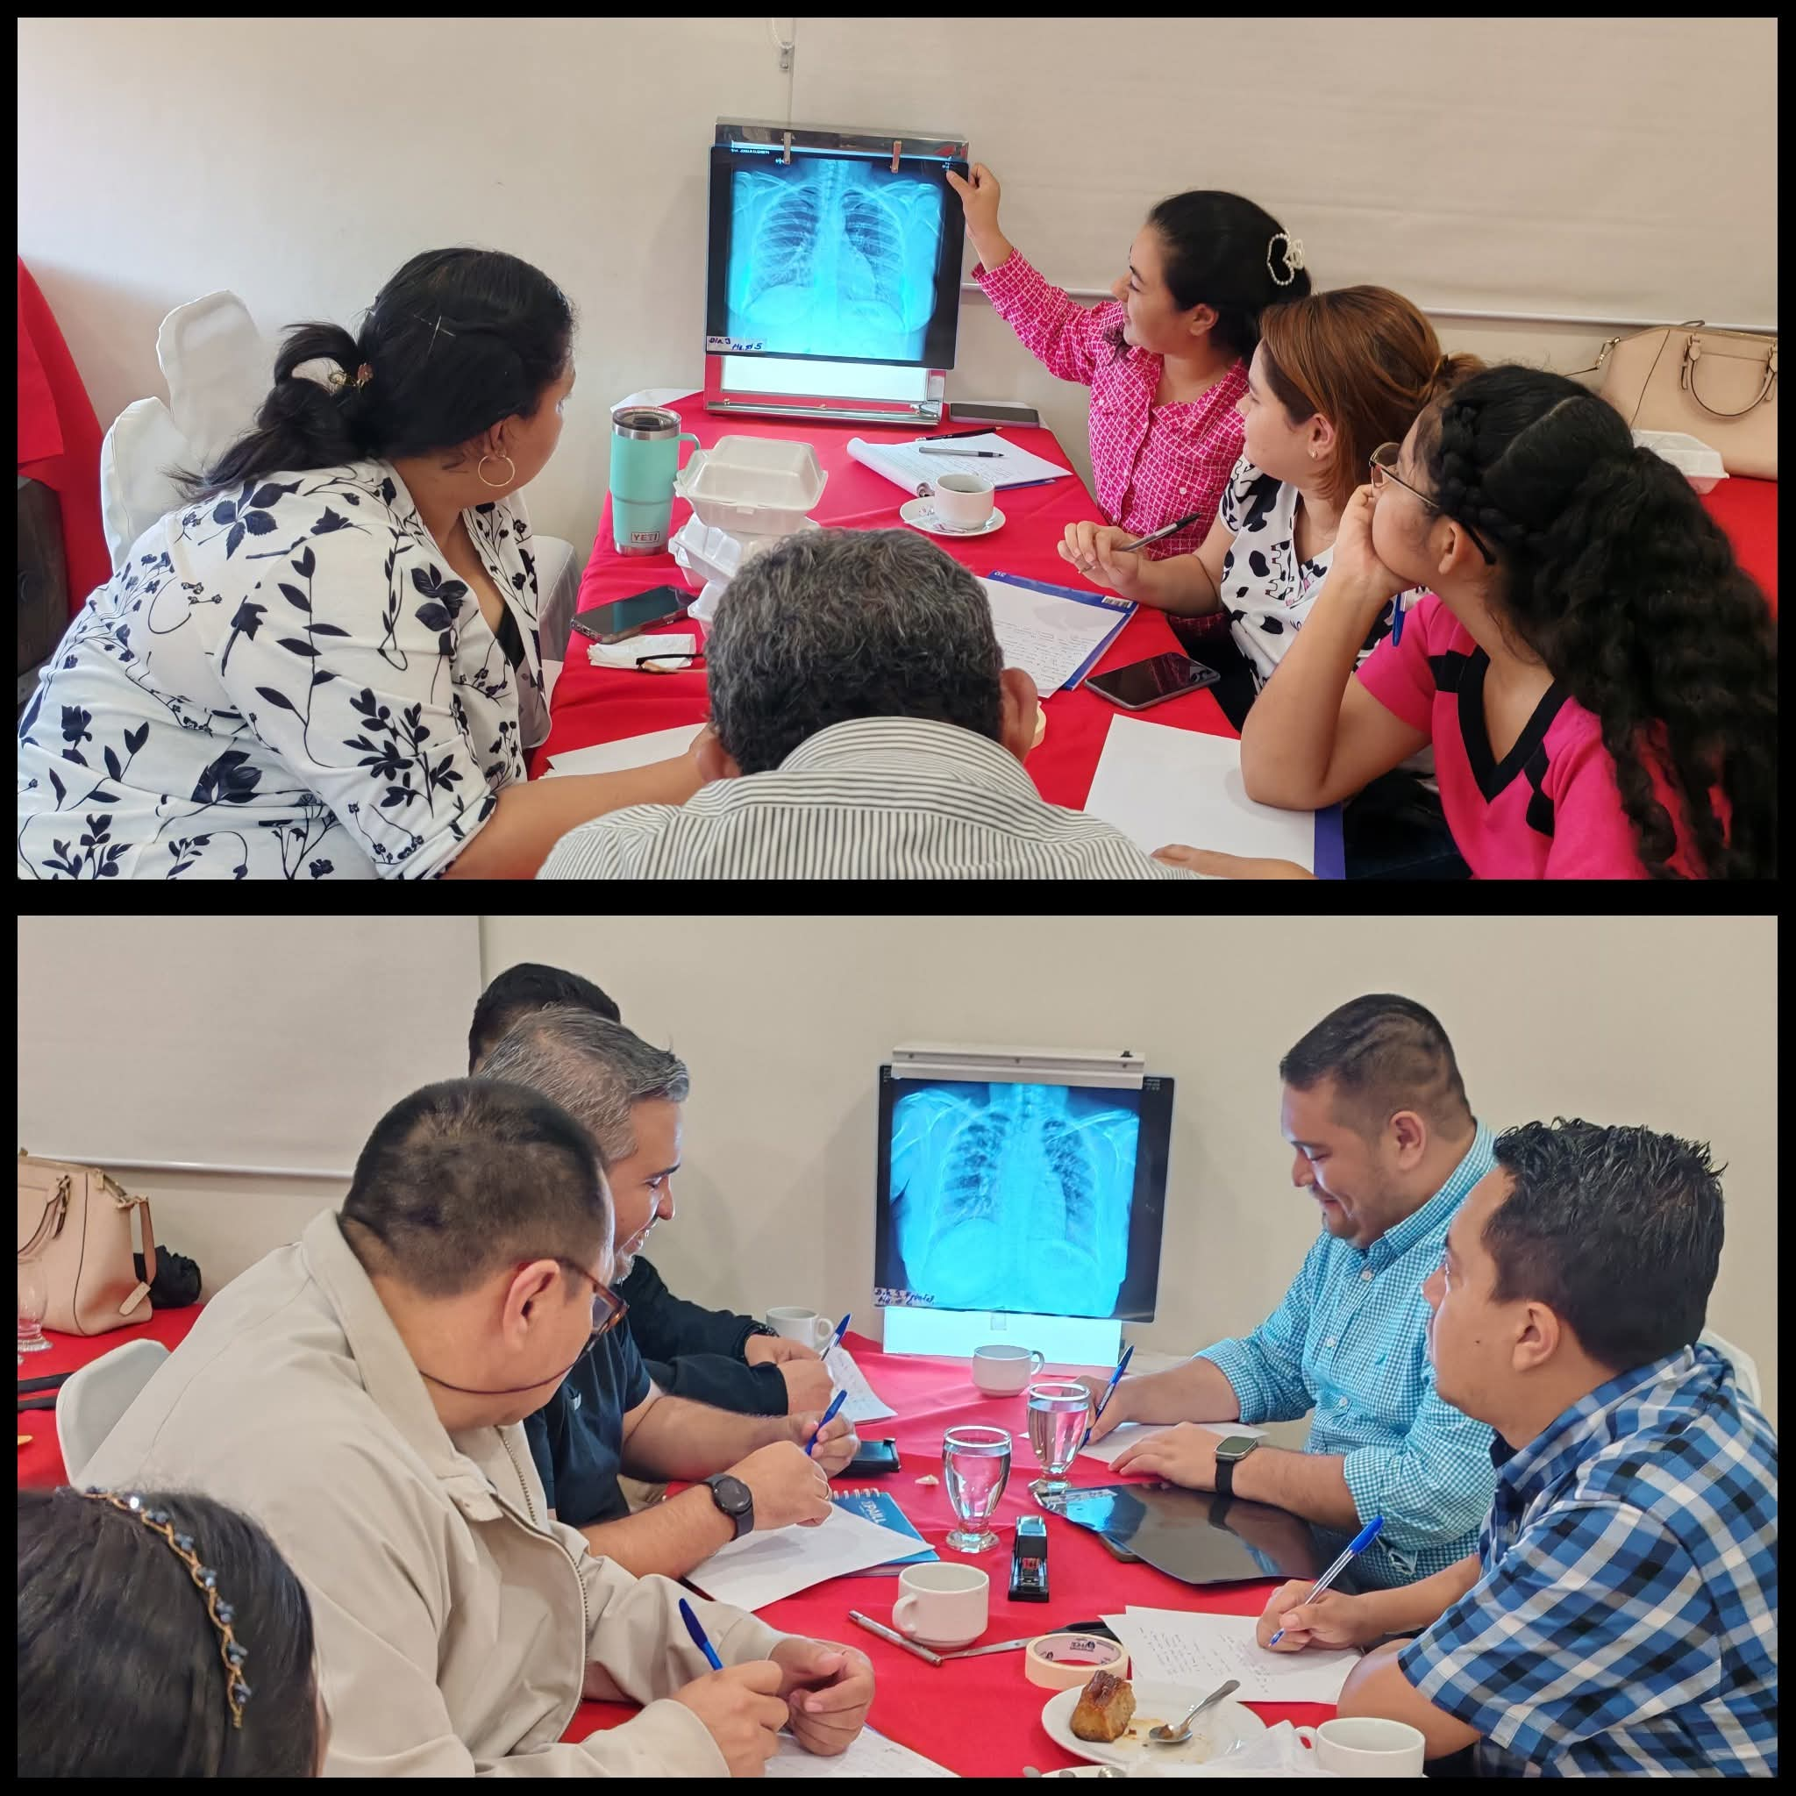
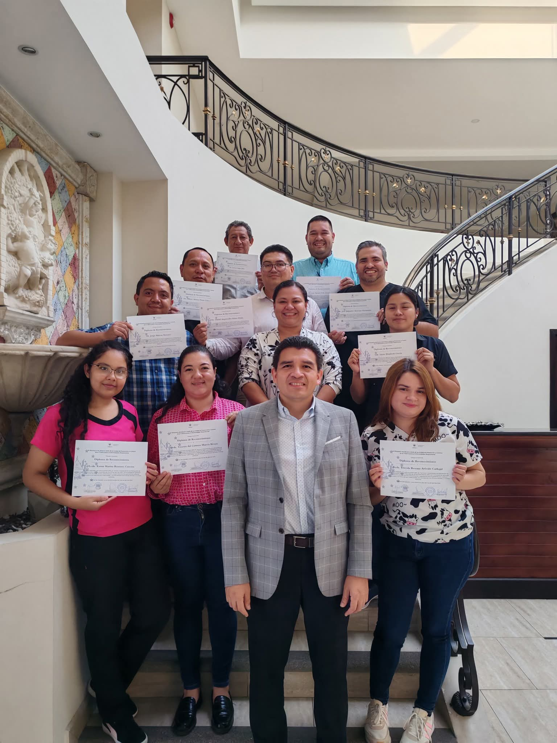
EVIDENCIA FOTOGRAFICA
Formación personal médico DGCP

Slide 10
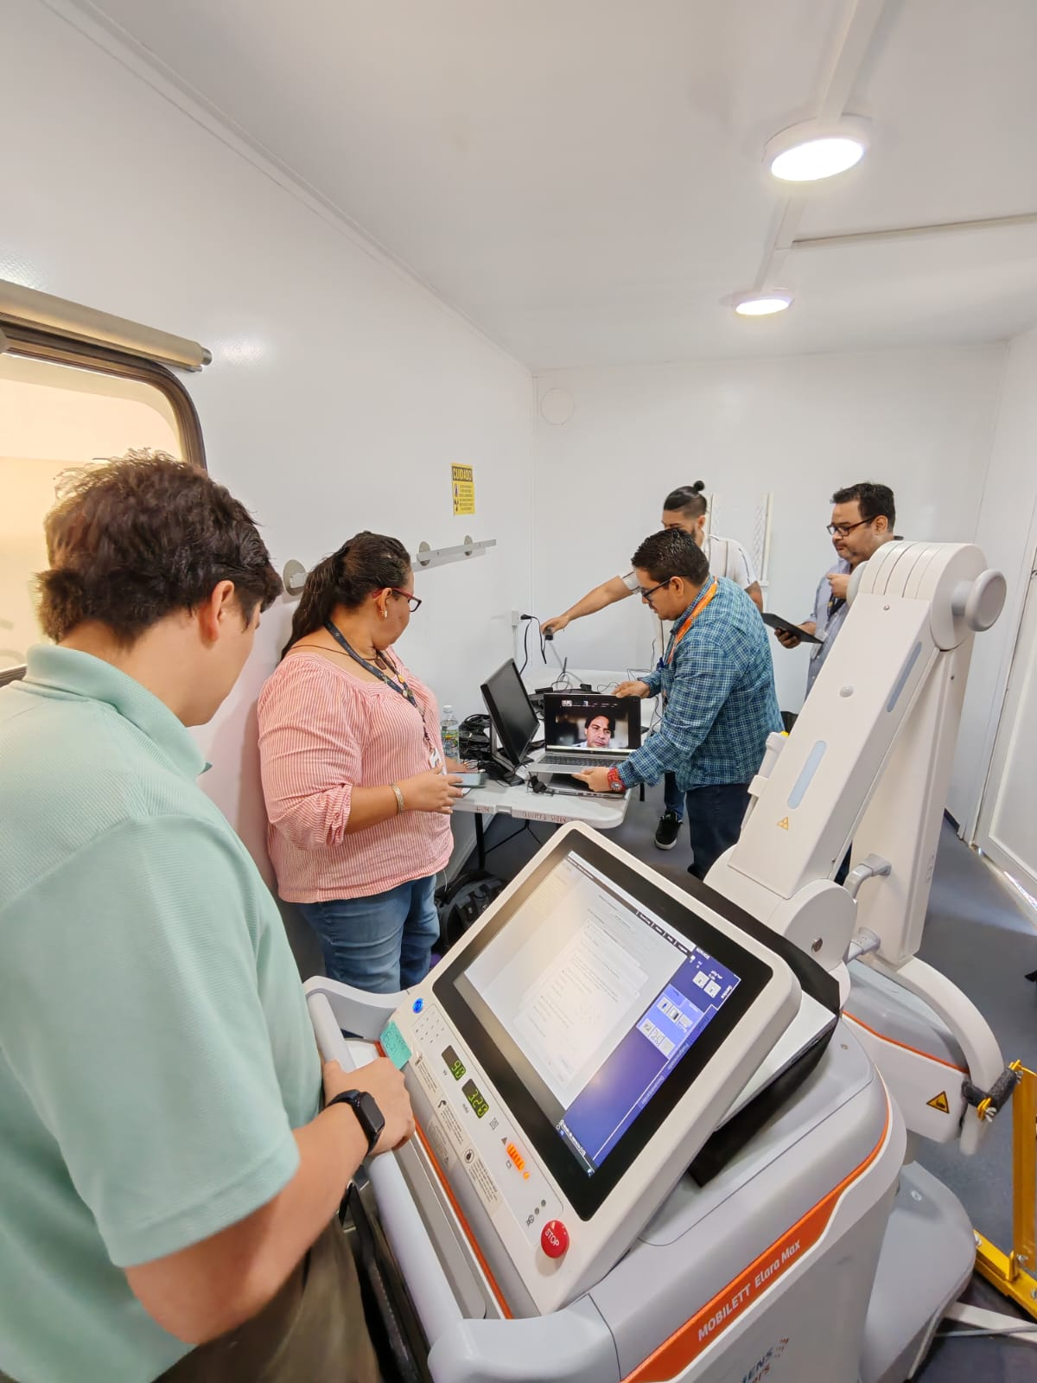
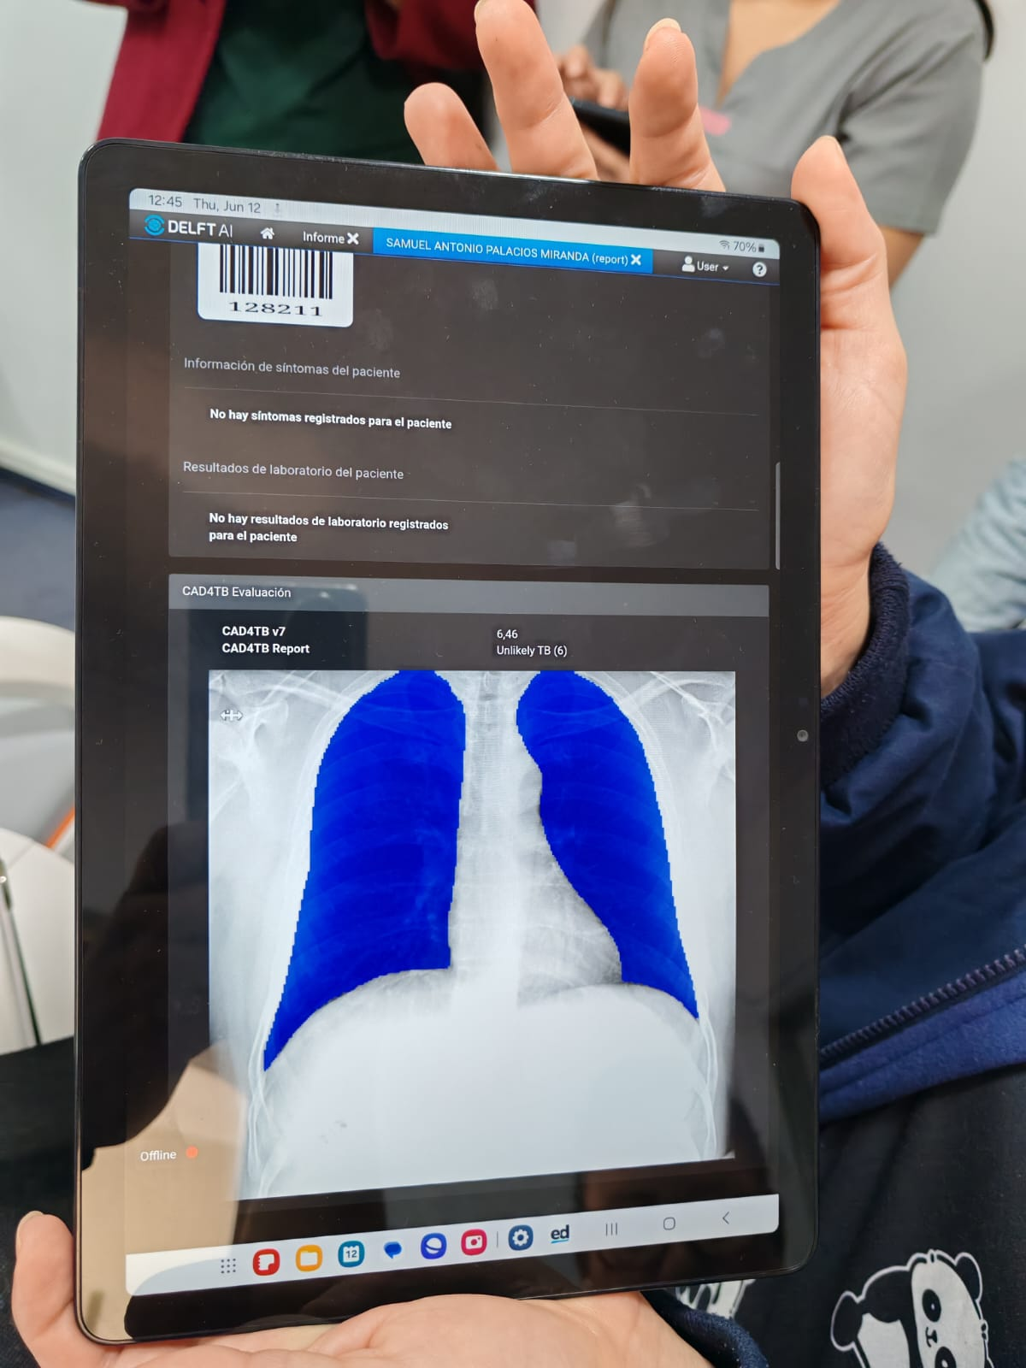
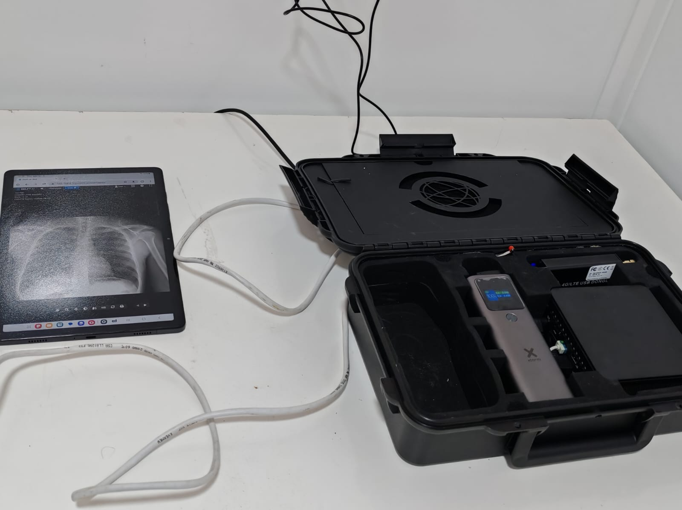
EVIDENCIA FOTOGRAFICAS
Implementación IA en lectura de Radiografías

Slide 11
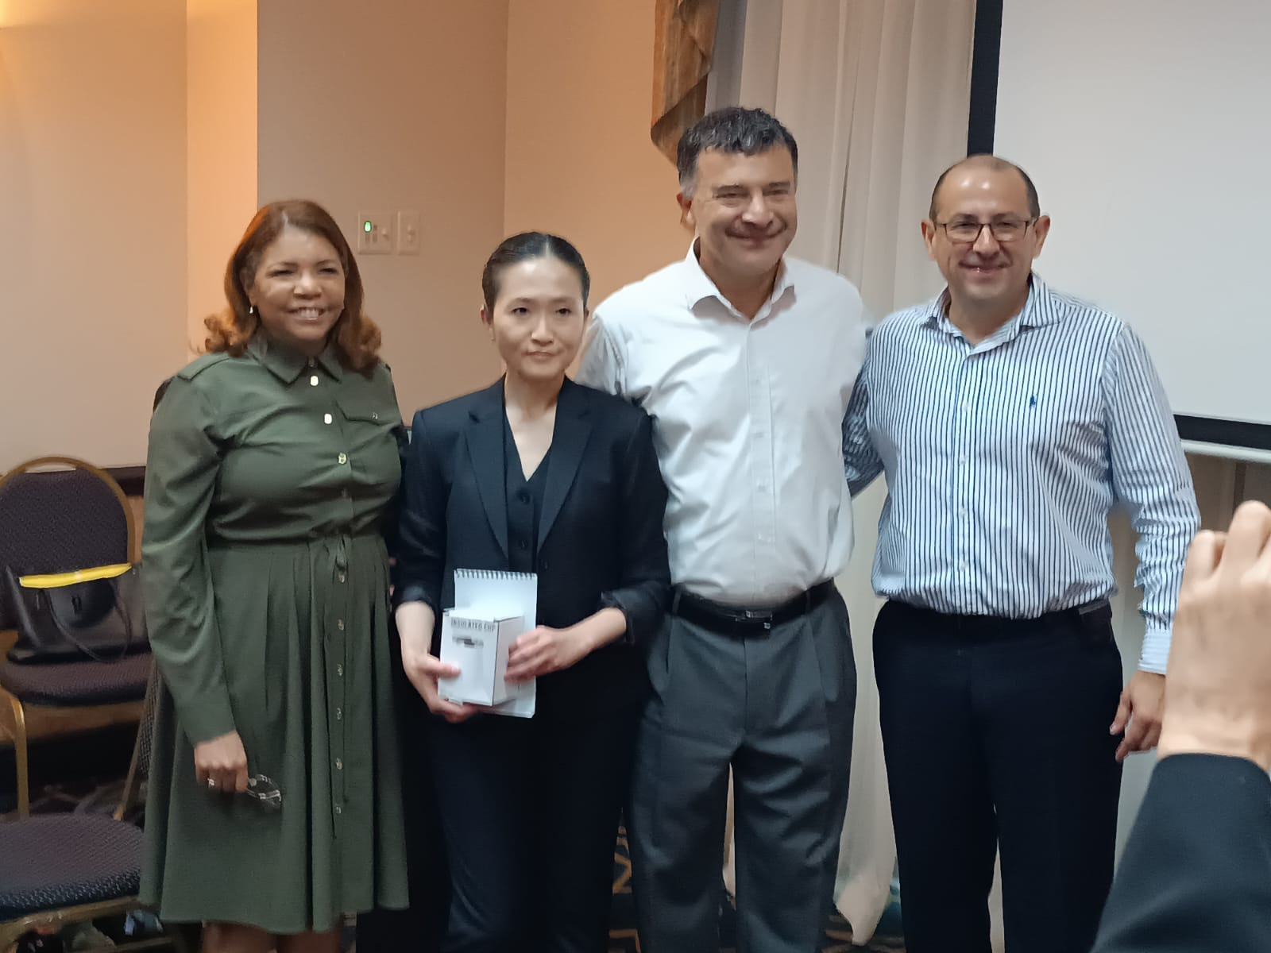
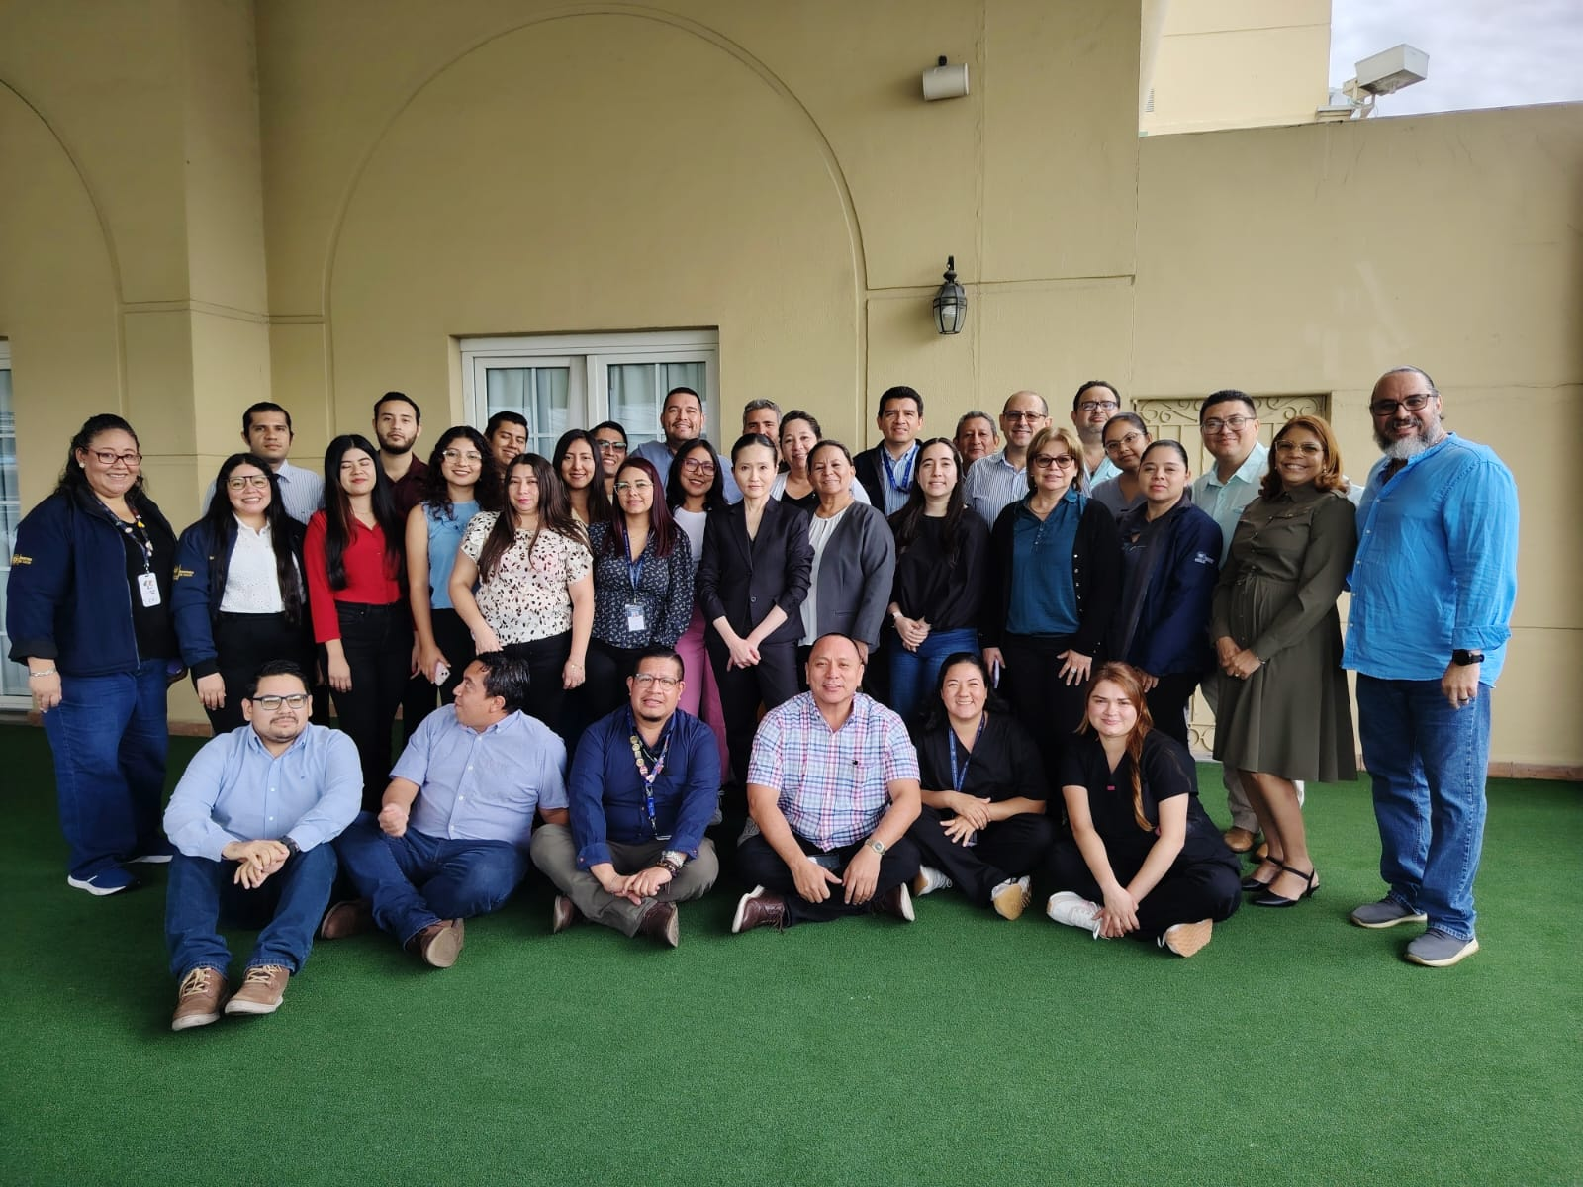
EVIDENCIA FOTOGRAFICAS
Implementación IA en lectura de Radiografías

Slide 12

Gracias por su apoyo y colaboración.

